Slide 1


ЧАСТНОЕ ОБЛАЧНОЕ ХРАНИЛИЩЕ КОНТАКТОВ
Рогачева Ирина
Студентка гр. ПСм-11

Slide 2
1. АНАЛИЗ ПРОБЛЕМ И ПОТРЕБНОСТЕЙ
ПРОСТЫЕ НАБЛЮДЕНИЯ
Многие из нас снова «любят» «кнопочные» телефоны. Или это наша вторая любовь.
Хорошо, когда на второй любви не стоит iOS или Android. Так жизнь становится спокойнее☺.
Многообразие платформ вызывает хаос способов управления контактами и «инновационных» интерфейсов.
Крайне устаревший дизайн интерфейса iTunes.
Эффективное управление контактами не только снизит риски их потерь, но и повысит эффективность современного активного человека.
Смена модели телефона, даже в пределах одной марки, для многих пользователей оказывается непростой, а иногда и рискованной, процедурой. Иногда мы теряем самый ценный ресурс – КОНТАКТЫ!
Интересно, что «жертвами» случайных ошибок в части управления контактами очень часто оказываются IT-специалисты☺
Нет ничего более коварного, чем устаревший несовременный интерфейс!
2

Slide 3

2. Решение проблемы
РЕШЕНИЕ
                Создание (домашнего/корпоративного) облачного хранилища контактов
3

Slide 4
3. цель проекта
ЦЕЛИ И ЗАДАЧИ ПРОЕКТА
Цель: Создать экосистему управления контактами (для личного использования/в качестве семейной ценности/как основу корпоративной CRM)
Задачи:
1) Изучить модели управления контактами на разных программно-аппаратных платформах мобильной коммуникации.
2) Провести анализ существующих решений управления базами данных на платформах, начиная с уровня «low cost solution platforms».
3) Разработать архитектуру частного облачного хранилища контактов и связанных приложений.
4) Оценить потенциальный эффект от реализации и продвижения проекта.
4

Slide 5






4. Технология
ТЕХНОЛОГИЧЕСКИЙ СТЭК ПРОЕКТА
5

Slide 6

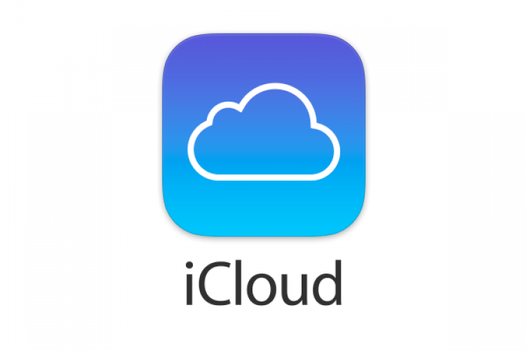

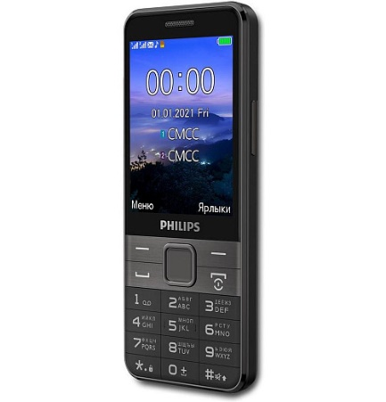
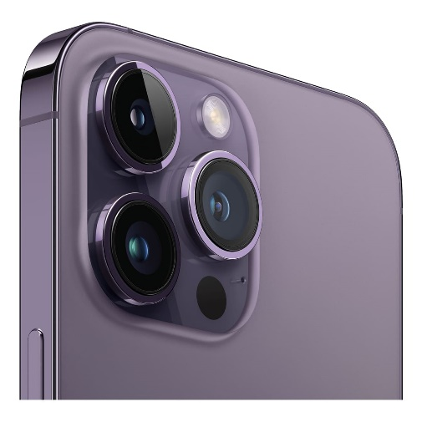
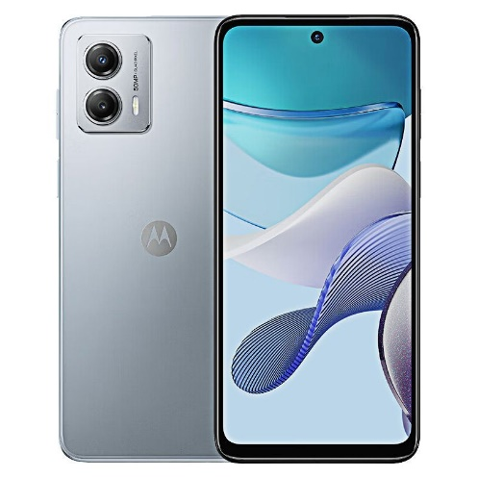
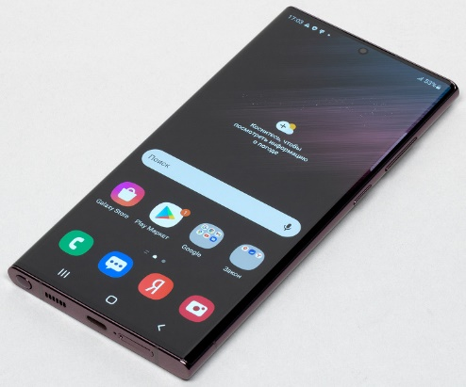
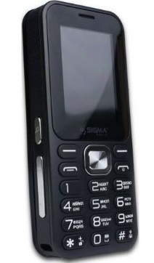
5. продукт
ПРЕДЛОЖЕНА КОНЦЕПЦИЯ И РАЗРАБОТАНА АРХИТЕКТУРА ПРОДУКТА
                Выбранный стек технологий позволяет реализовать эффективное решение по управлению контактами пользователя, удобное и адаптируемое к любым моделям мобильных устройств. При этом встроенная база знаний может повысить эффективность поиска контактов.
6

Slide 7
6. ЦЕЛЕВАЯ АУДИТОРИЯ ПРОДУКТА
ЦЕЛЕВАЯ АУДИТОРИЯ
                Целевая аудитория частного облачного хранилища контактов:
                1. Энтузиасты коммуникаций (в широком смысле) и мобильной связи
                2. IT-специалисты, занятые в сфере ремонта и обслуживания устройств мобильной связи
                3. Малые предприятия, заинтересованные в создании CRM-систем
                4. Студенты и другие категории продвинутой молодежи
                5. Все, для кого контакты представляют особую ценность, и с точки зрения надежности хранения, и с точки зрения безопасности, особенно в условиях владения множеством различных моделей мобильных устройств
                Использование частного облачного хранилища контактов приучит владельца к порядку, повысит эффективность его работы, обеспечит рост технической грамотности пользователей мобильных устройств, и, главное, снизит риски утраты контактов при миграции с устройства на устройство.
7

Slide 8
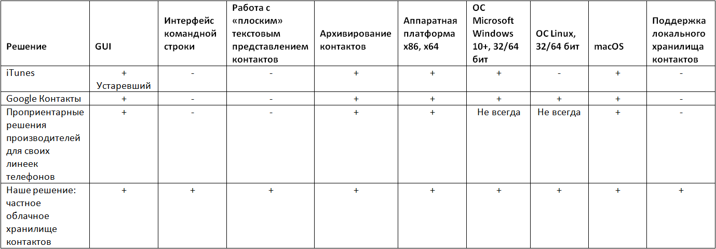
7. КОНКУРЕНТЫ
СРАВНЕНИЕ С АНАЛОГАМИ
8

Slide 9
8. бизнес-модель
БИЗНЕС-МОДЕЛЬ
1. Freemium
2. «Бритва и лезвие»
                Эта бизнес-модель предполагает, что вы бесплатно предоставляете часть своего продукта или услуги и взимаете плату за дополнительные опции.
                Freemium — это не то же самое, что бесплатная пробная версия, которая открывает клиентам доступ к продукту или услуге на ограниченный период времени. Модель freemium позволяет иметь бесплатный доступ к неограниченному использованию базовых функций и предполагает плату только для клиентов, которым нужна дополнительная функциональность.
                Эта бизнес-модель названа в честь продукта, благодаря которому и была придумана: продайте долговечный продукт ниже стоимости, чтобы увеличить объем продаж одноразового компонента этого продукта.
                Вот почему компании, производящие бритвы, отдают саму бритву практически бесплатно, предполагая, что вы станете постоянным покупателем огромного количества лезвий в долгосрочной перспективе. Цель продажи — завлечь клиента в систему постоянного взаимодействия и гарантия того, что с течением времени будет много дополнительных покупок.
9

Slide 10


СПАСИБО !
КОНТАКТЫ
irina.rogacheva2018@yahoo.com

